Slide 1
Lynkurs i bruk av GPT UiO – en metapresentasjon

Slide 2
Mål med foredraget
Gi en forståelse av hva GPT UiO er og gjør
Gi en forståelse av potensiale for feil
Gi en realistisk forståelse av bruksområde.
Sette i gang med å eksperimentere
Inspirere til videre testing og bruk

Slide 3
Struktur på foredraget
Lyninnføring I hva KI, ML og ChatGPT er
Morsomme feil og outputs
Hvordan lage et godt prompt?
Workshop
Felles refleksjoner rundt nytteverdi, videre bruk etc.

Slide 4
Erfaringer
Folk skjønner ikke hva KI er
  “Nå bare fant den på noe her”
  ”Men den svarer jo riktig?”
Noen stoler mer på GPT enn på meg
Mye nytte I å dele på tvers
Folk trenger tid

Slide 5
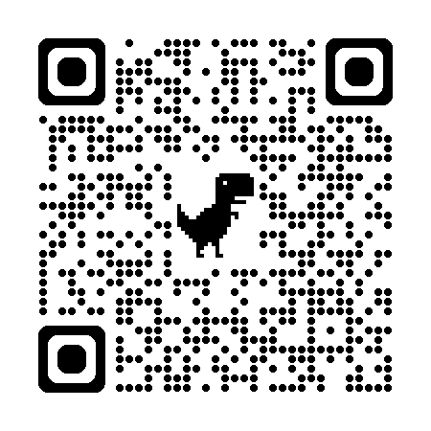
Suksesskriterier
Få deltakere, nok tid
Ca samme kunnskapsnivå på deltakerne
Litt forkunskap om deltakerne
Eksempler, eksempler, eksempler
Anvendelse på eget arbeid

